Slide 1
Привіт з БОЛГАРії 2016!!!
Студентка гр.ОА-42і
Кійко Яніна

Slide 2
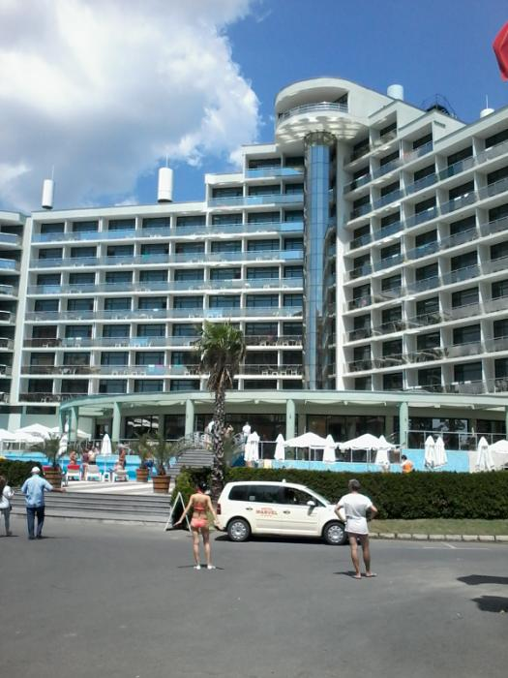
Перше враження про Болгарію
м. Албена

Slide 3
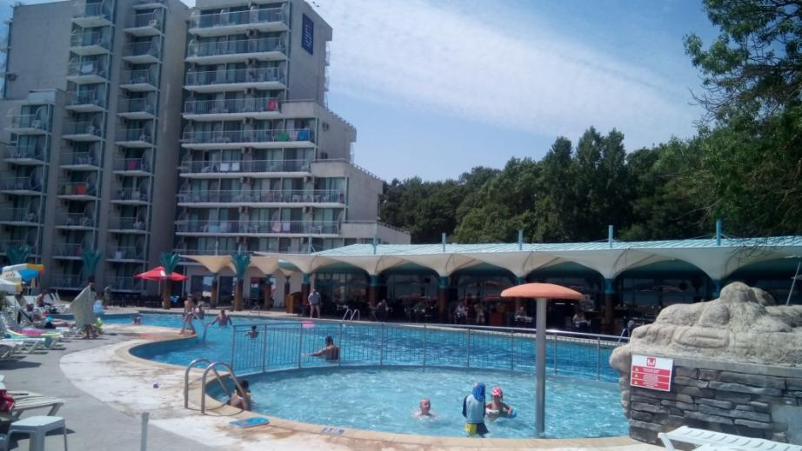
База стажування :
Ресторан «БОРЯНА» м.Албена,Болгарія

Slide 4
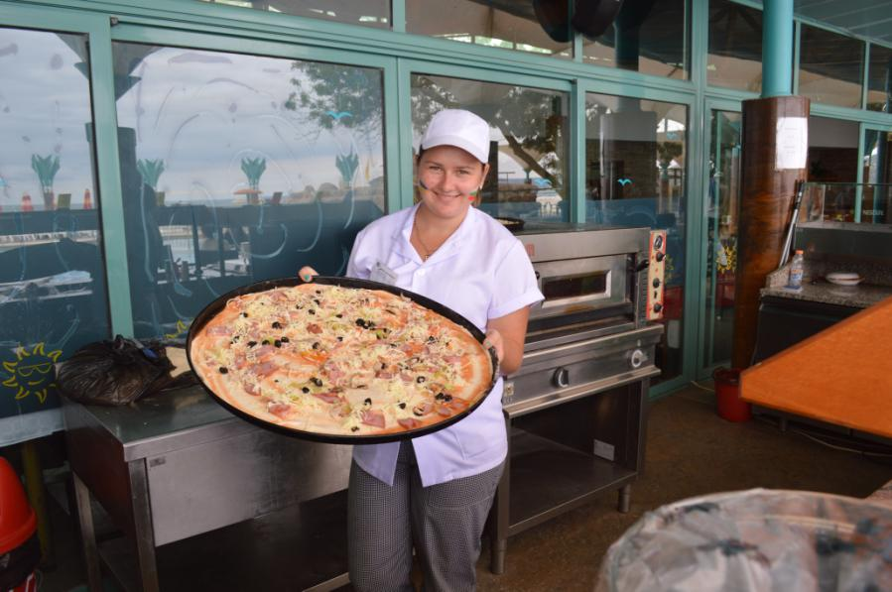
На посаді – КУХАРА

Slide 5
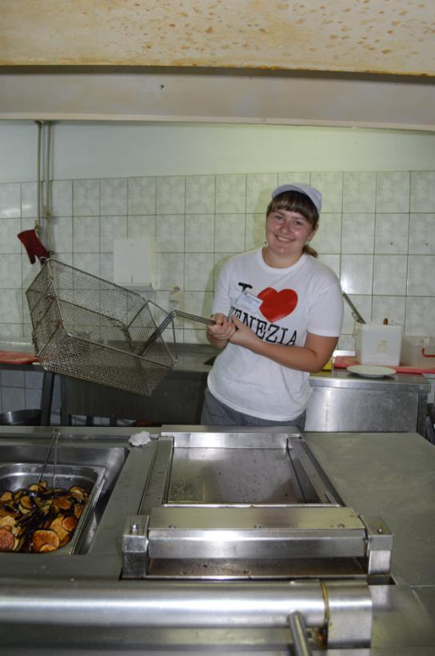
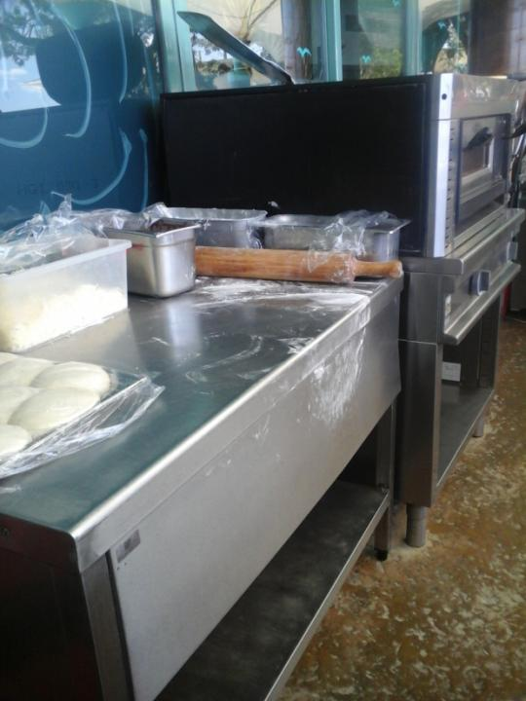

Slide 6
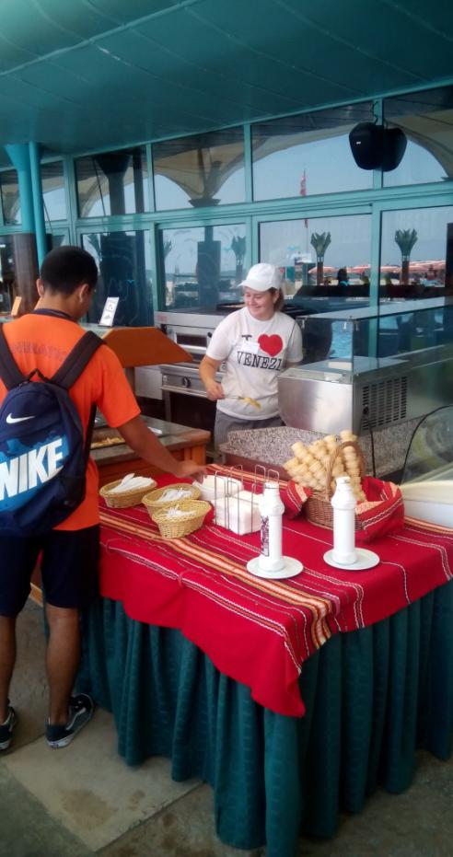
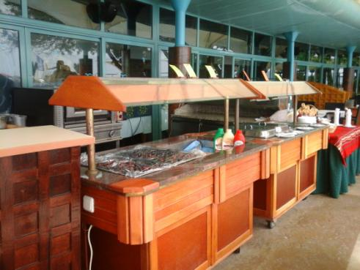
РОБОЧЕ МІСЦЕ В р.Боряна

Slide 7
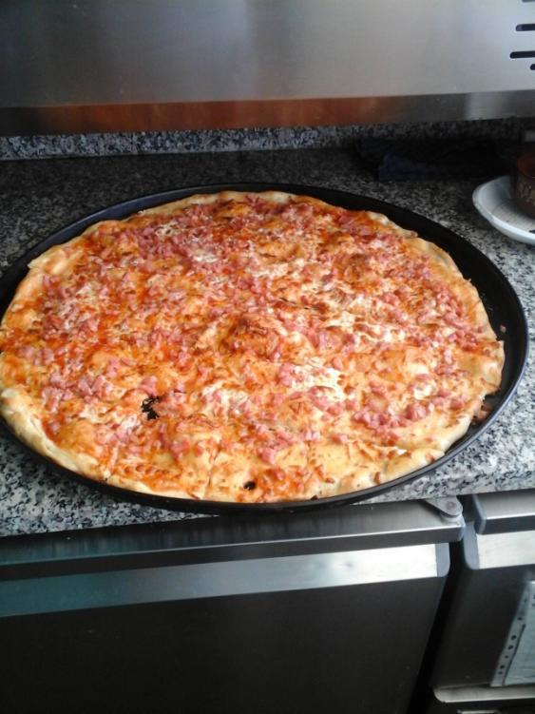
Результат моєї роботи

Slide 8
Шеф-повар ресторана - Дора

Slide 9
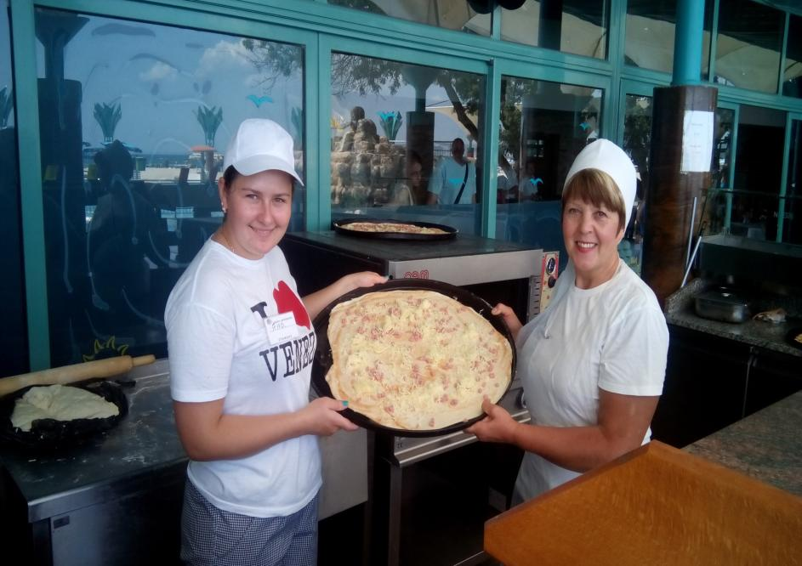

Slide 10
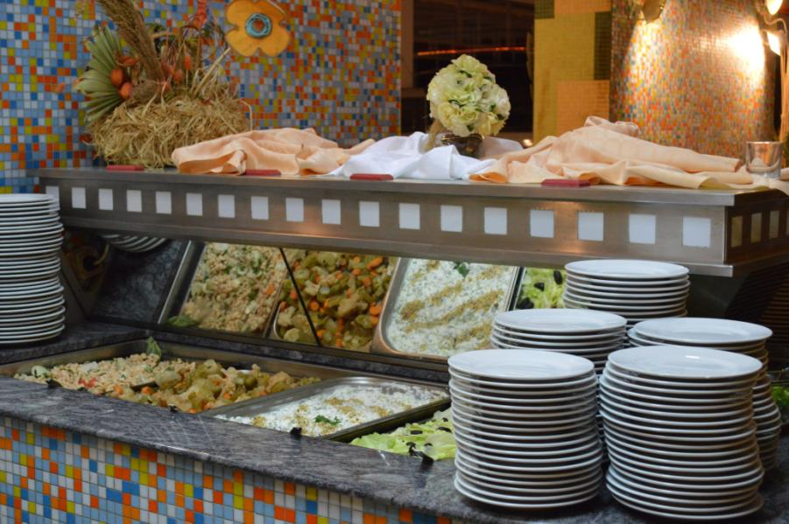

Slide 11
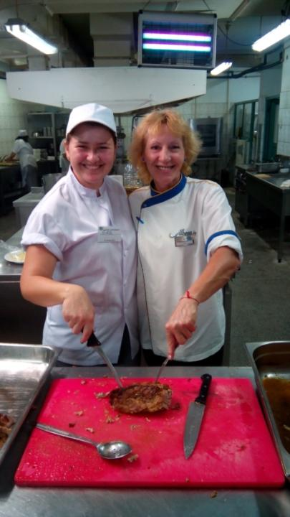
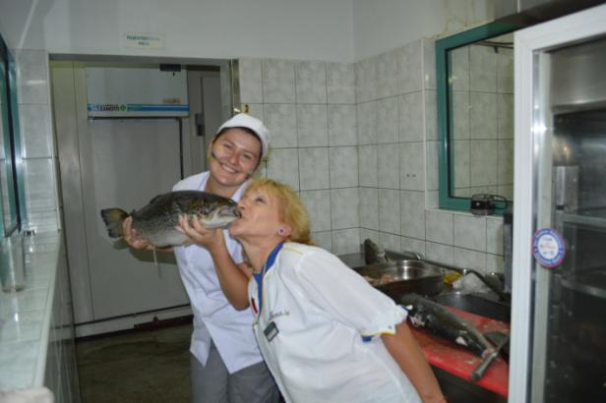
Мої найкращі колеги

Slide 12
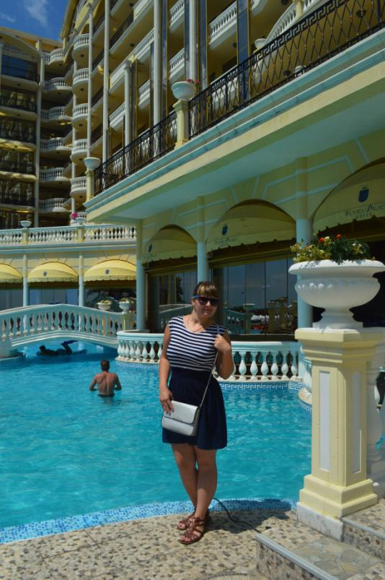
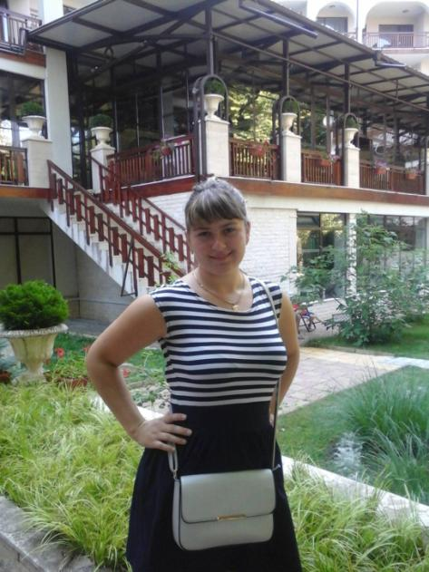
Екскурсія до Сонячного берега!!!

Slide 13
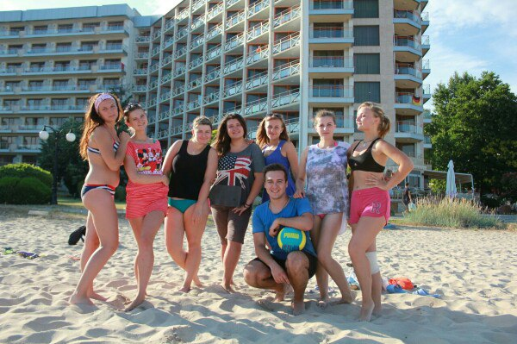
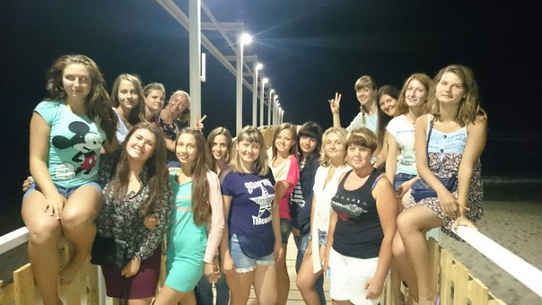
Ми разом – студенти ПУЕТ в Болгарії у вільний час

Slide 14
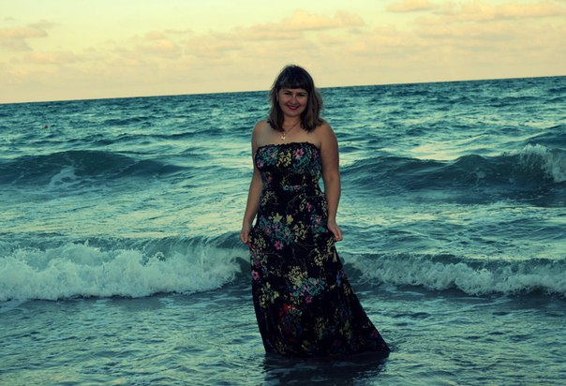
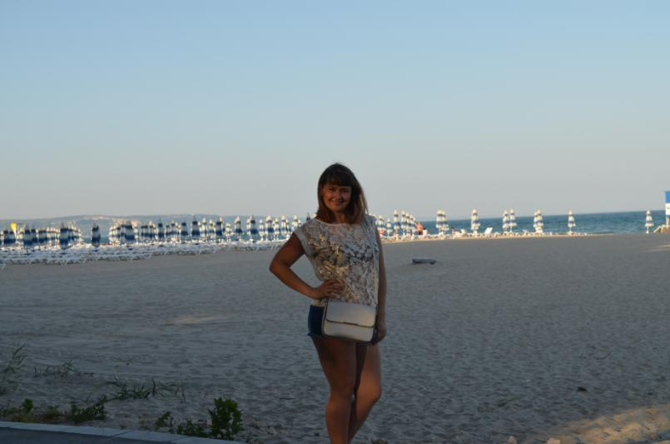
Не тільки працюємо, а й відпочиваємо

Slide 15
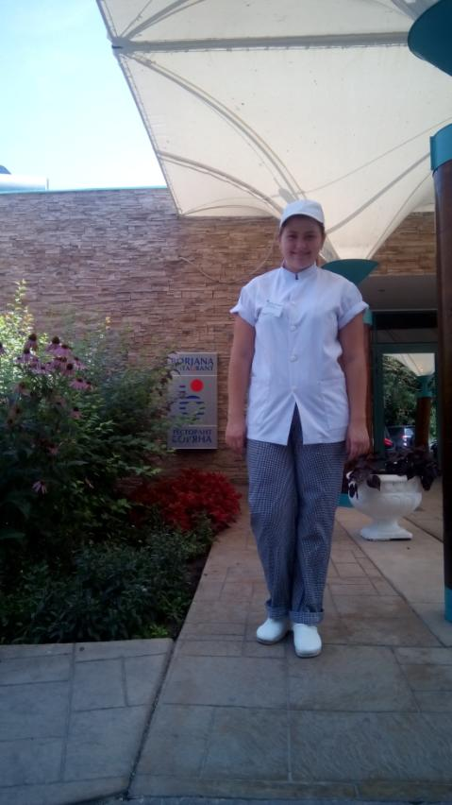
Завдяки ПУЕТ
моя мрія
здійснилась!!!

Slide 16
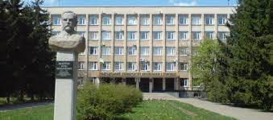
Дякую, ПУЕТ, за крок до мрії!

